Slide 1
UBND HUYỆN THANH TRÌ TRƯỜNG MẦM NON XÃ VĨNH QUỲNH
LĨNH VỰC PHÁT TRIỂN NHẬN THỨC
HOẠT ĐỘNG LÀM QUEN VỚI TOÁN
Đề tài: Phân biệt hình tam giác, hình chữ nhật
Lứa tuổi: MGN 4-5 tuổi
Thời gian: 25-30 phút

Slide 2
1. Ổn định tổ chức

Slide 3
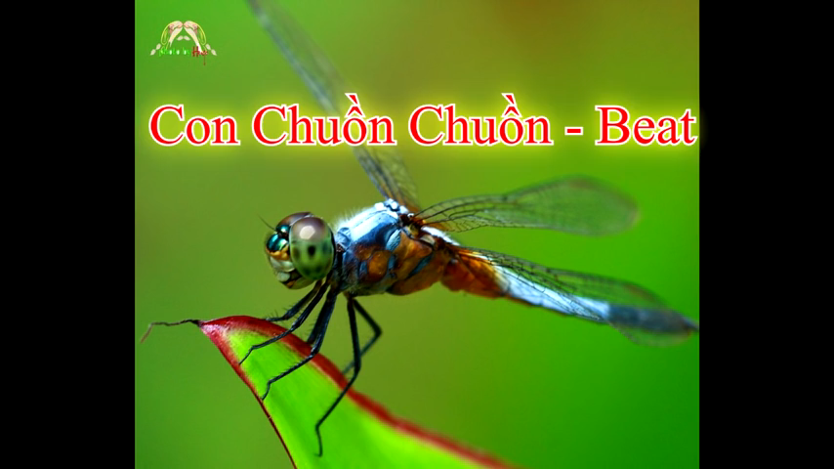

Slide 4
2. Phương pháp, hình thức tổ chức

Slide 5

Phần 1: Ôn nhận biết hình tam giác - hình chữ nhật

Slide 6
Phần 2: Phân biệt hình tam giác - hình chữ nhật

Slide 7

Hình tam giác
Hình chữ nhật

Slide 8
Kết luận:
Hình tam giác có 3 góc
Hình tam giác có 3 cạnh
Hình tam giác

Slide 9
Kết luận:
Hình chữ nhật có 2 cạnh dài bằng nhau, 2 cạnh ngắn dài bằng nhau !
Hình chữ nhật có 4 góc
Hìnhchữ nhật

Slide 10
SO SÁNH HÌNH TAM GIÁC VÀ HÌNH CHỮ NHẬT
Bé hãy so sánh hình tam giác và hình chữ nhật
có điểm gì giống và khác nhau ?

Slide 11
Điểm giống nhau:
Hình tam giác
Hình chữ nhật
Hình tam giác và hình chữ nhật đều là hình học

Slide 12
Điểm khác nhau:
Hình tam giác có 3 cạnh, 3 góc
Hình chữ nhật có 2 cạnh dài bằng nhau và có 2 cạnh ngắn bằng nhau, 4 góc

Slide 13
Phần 3: Ôn luyện, củng cố

Slide 14
Trò chơi: Thi xem ai nhanh

Slide 15
Trò chơi: Đội nào giỏi nhất

Slide 16
3. Kết thúc

Slide 17

TẠM BIỆT VÀ HẸN GẶP LẠI
CHÚC CÁC BÉ CHĂM NGOAN HỌC GIỎI

